Slide 1

Cемінар заступників директорів шкіл з навчально-виховної роботи

Slide 2

STEAM- освіта як засіб стимулювання пізнавальної діяльності, самопізнання та саморозвитку особистості
БЛАЖКІВ М.Д.

Slide 3

«,,, зростання наукових знань ХХІ століття швидко стирає межі між окремими науками. Вони дедалі більше спеціалізуються не за науками, а за проблемами. Це дає змогу, з одного боку, надзвичайно глибоко вивчати явище, а з другого – охоплювати його з усіх точок зору»
Володимир Вернадський

Slide 4


STEM (S - science, T - technology – Е-engineering – М-mathematics). Акронім STEM вживається для позначення популярного напряму в освіті, що охоплює природничі науки (Science), технології (Technology), технічну творчість (Engineering) та математику (Mathematics). Це напрям в освіті, при якому в навчальних програмах посилюється природничонауковий компонент + інноваційні технології. Технології використовують навіть у вивченні творчих, мистецьких дисциплін.

Slide 5
Занурює дитину у світ творчості та пошуку
Здійснює ранню діагностику здібностей
Спонукає до конструювання та перших винаходів

Slide 6
“В істинному
математику завжди є щось
від художника, архітектора і навіть поета”
А.Прінгсхайм

Slide 7
Одним із ефективних засобів формування компетентностей є дослідно-проектна діяльність. Виконання навчальних проектів передбачає інтегровану дослідницьку, творчу діяльність учнів, спрямовану на отримання самостійних результатів під керівництвом учителя.
Урок геометрії у 9-А класі на тему”Практичне застосування теореми синусів і косинусів” з використанням дослідно-проектної діяльності

Slide 8
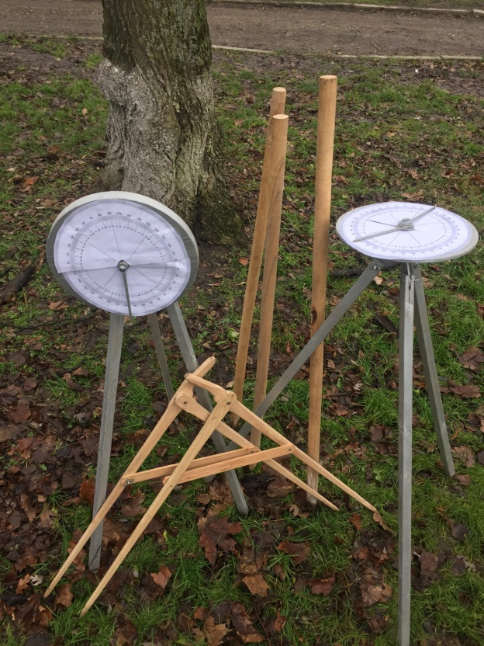
Етапи проведення
уроку: підготовчий
етап:учні виготовили
прилади для вимірю-
р вання на місцевості
(астролябії,штангенцир-
кулі, віхи) та отримали
практичні завдання

Slide 9
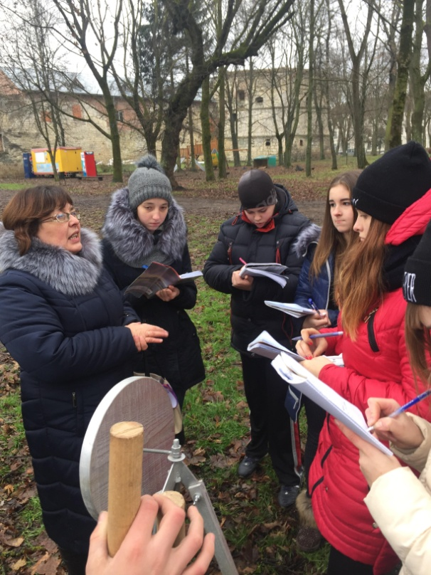
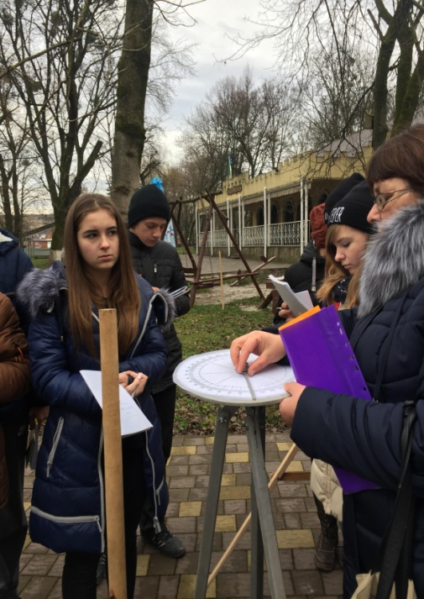
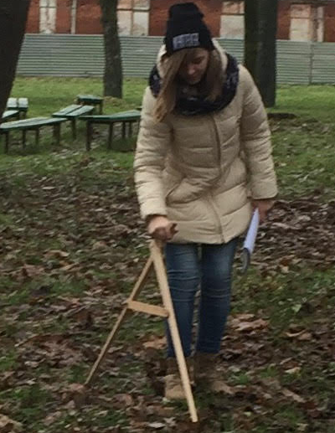
Завдання для учнів:
1. Зробити необхідні вимірювання на місцевості та, використовуючи теореми синусів та косинусів, визначити ширину річки ”Золота липа”.

Slide 10
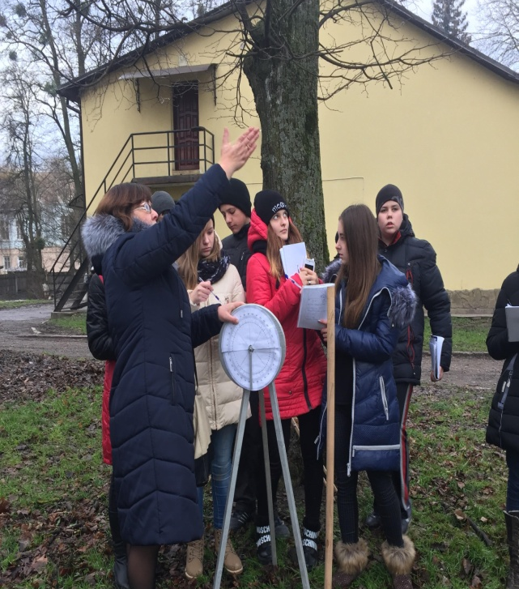
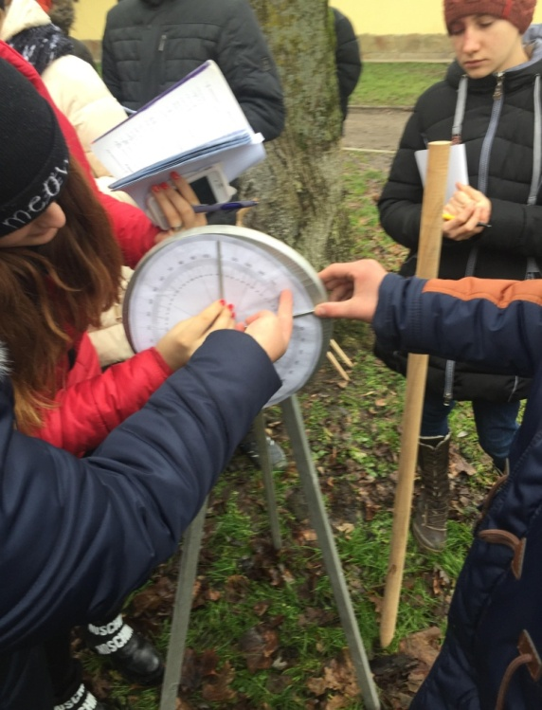
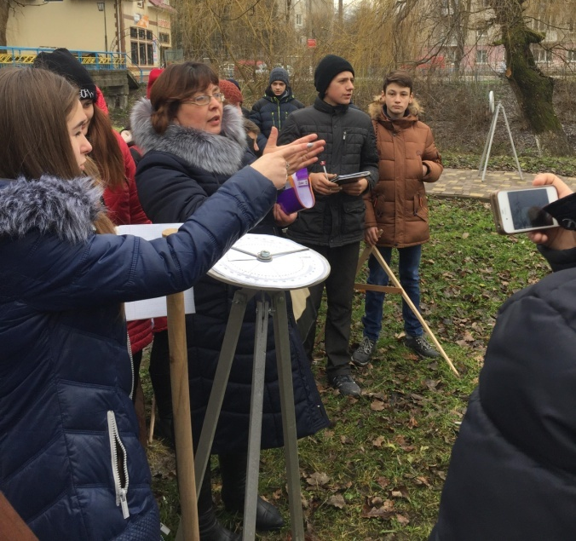
2.Зробивши необхідні вимірювання , застосували теореми синусів та косинусів, визначили висоту дерева.

Slide 11
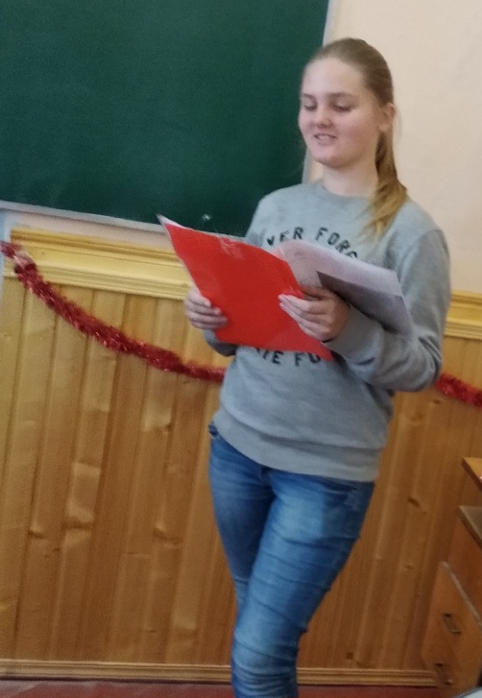
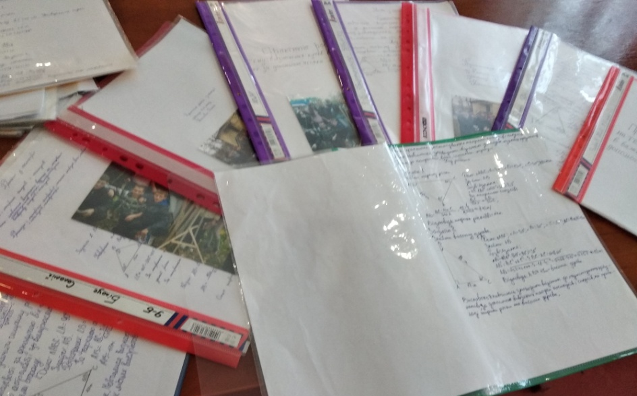
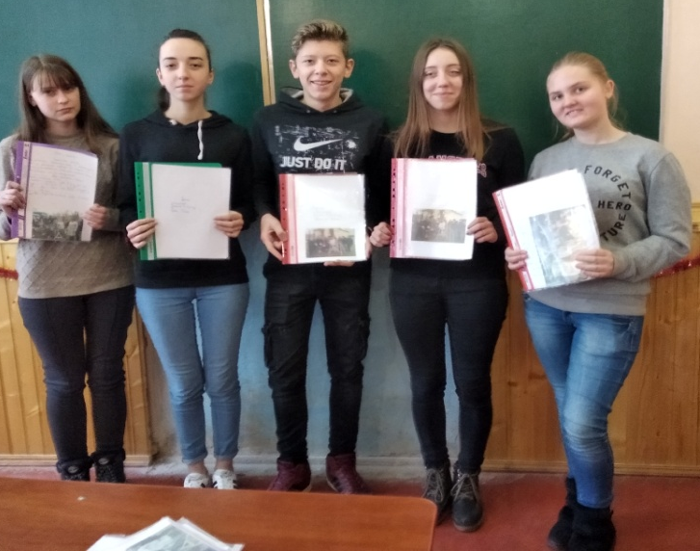
Результат даної дослід- ницької діяльності - учнівські проєкти

Slide 12
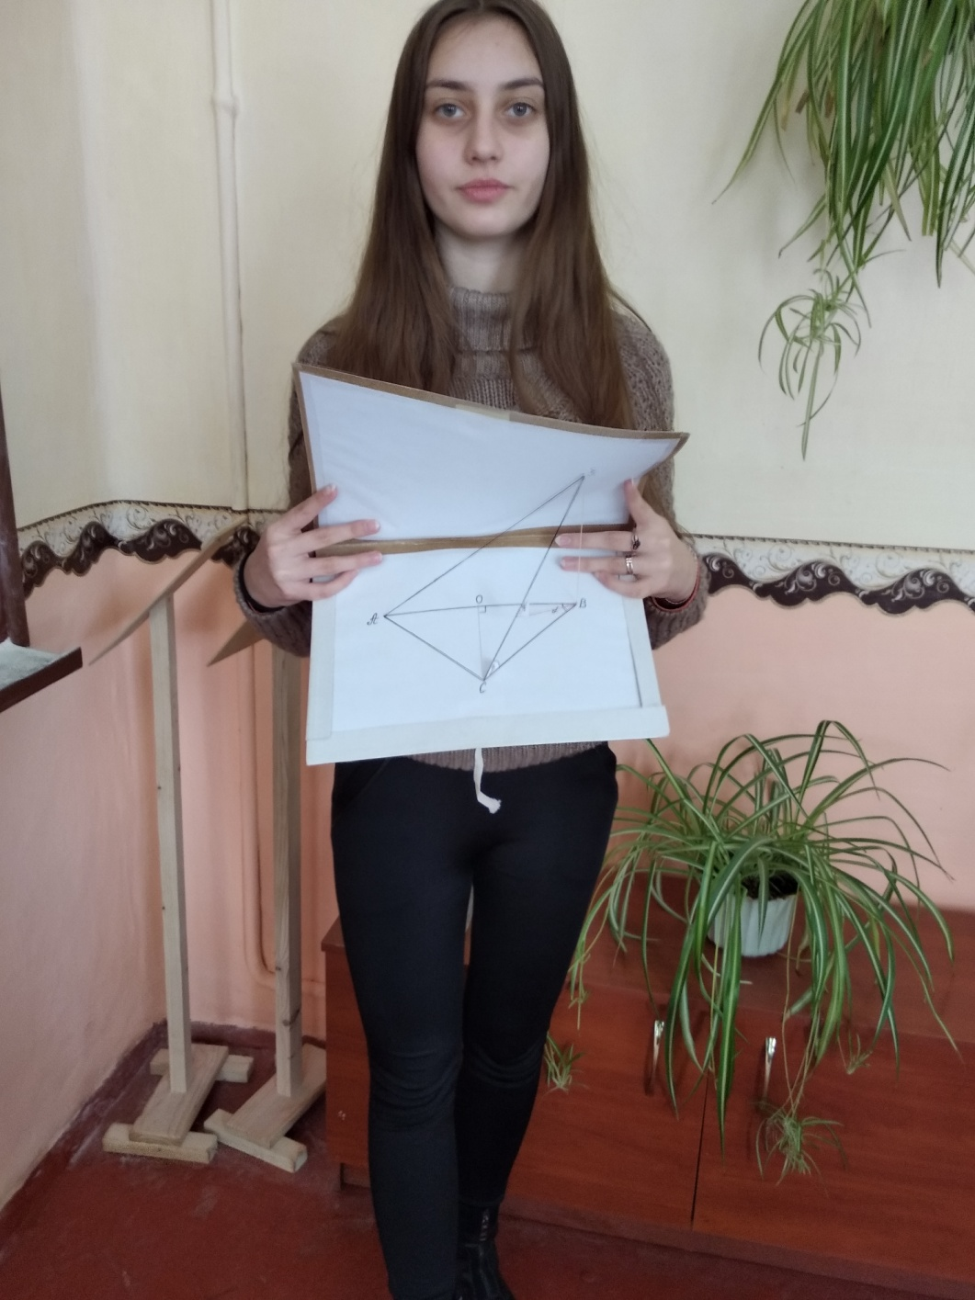

Однією із груп ключових
компетентностей Нової української школи
є математична грамотність,а саме:
…Здатність до розуміння і використання
простих математичних моделей.
Уміння будувати такі моделі для
вирішення проблем»
Учні 10-11 класів створюють
моделі до задач із стереометрії:

Slide 13
об’єм
Над проектами працюють учні старшої та базової школи. Учнів 6-А класу об’єднано у три групи.
Кожна група на початку навчального
семестру отримала завдання:скласти
кросворд із однієї з тем ,що буде
вивчатися протягом семестру.
При оцінюванні робіт враховується математична грамотність, оформлення та об’єм виконаної роботи

Slide 14
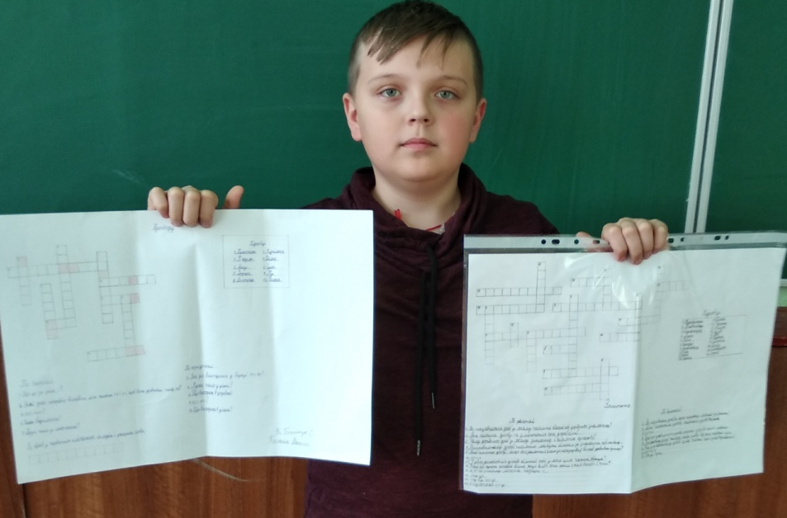
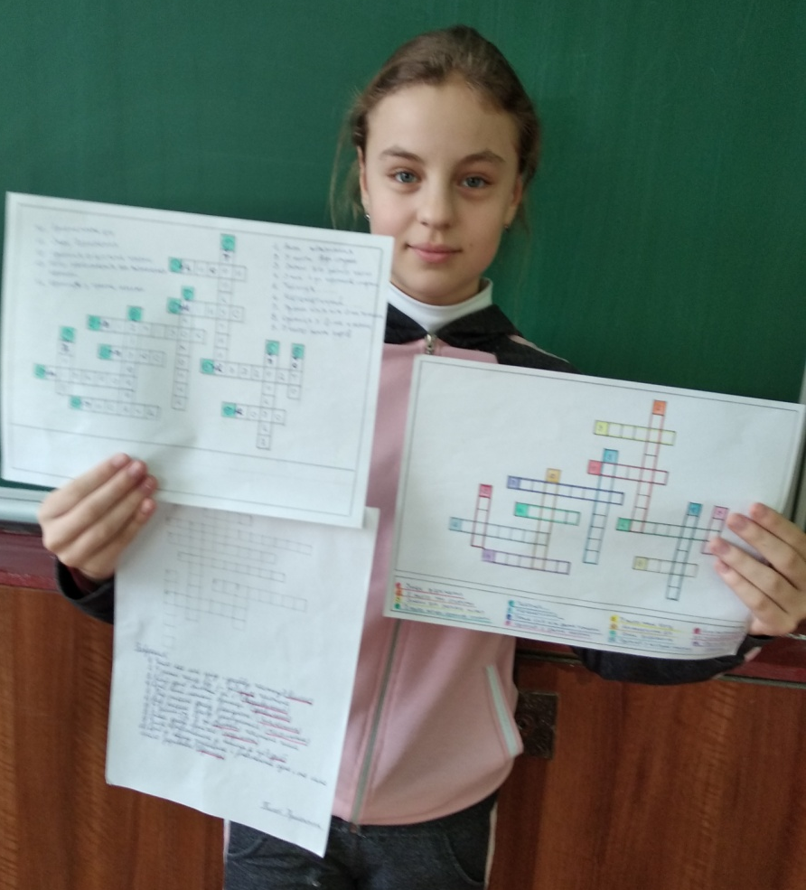
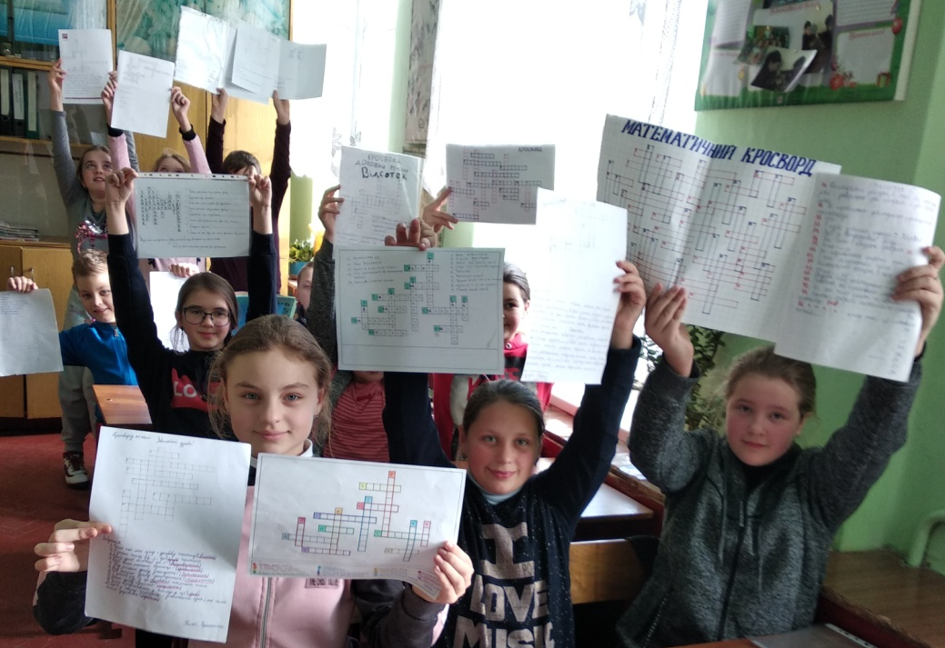

Slide 15
Учні 5-6 класів виконують проекти “Я-художник”, ”Прикраси ялинку трикутниками, прямокутниками та квадратами”,проводять власні дослідження ,чи потрібна людині математика.

Slide 16
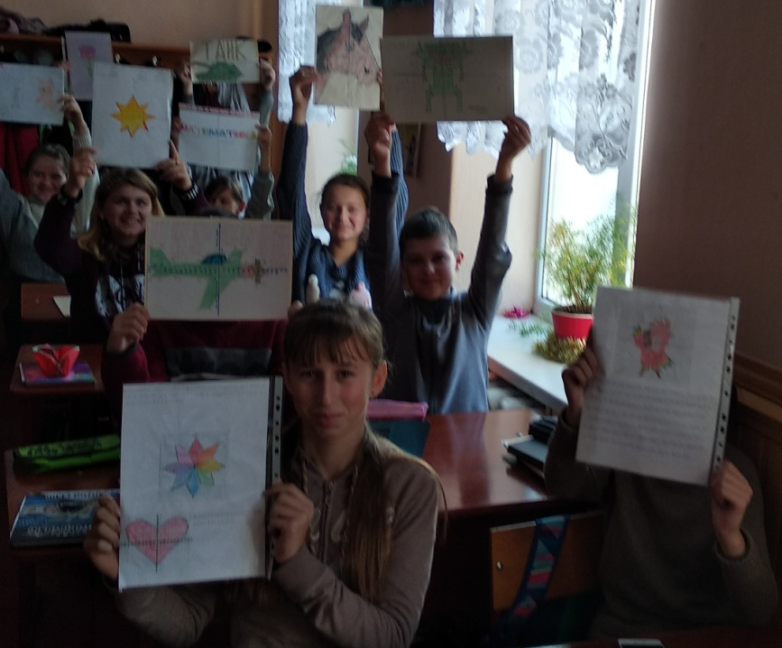
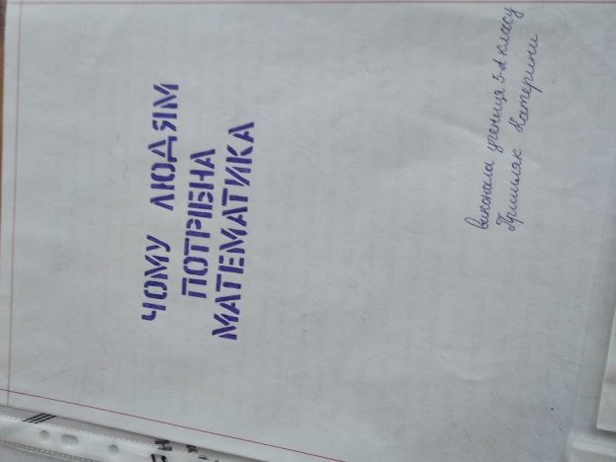
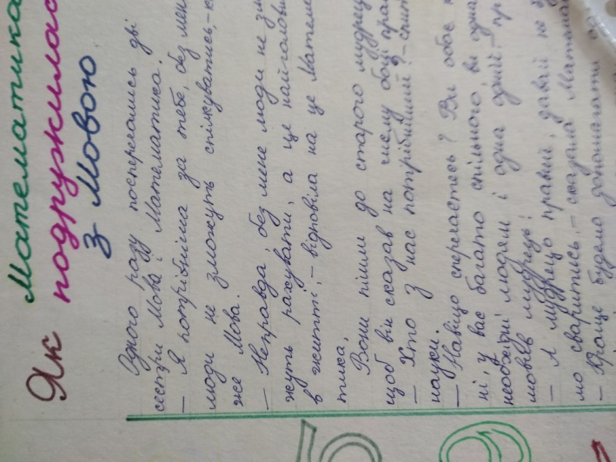
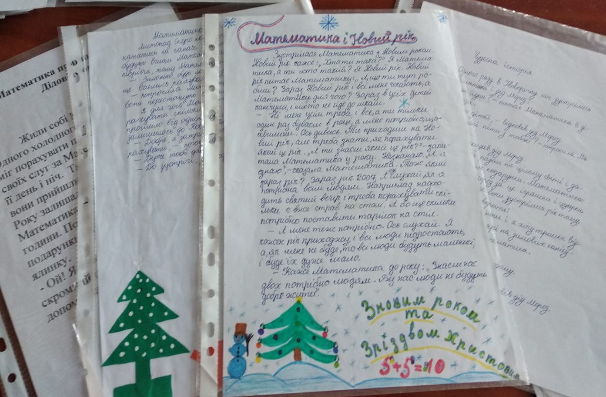
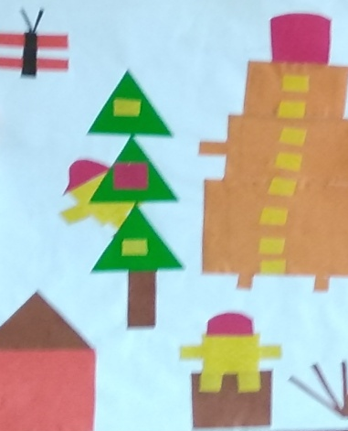


Slide 17
Учні школи є активними учасниками Міжнародних математичних конкурсів”Кенгуру” та
чемпіонату з розв’язування логічних математичних задач.

Slide 18
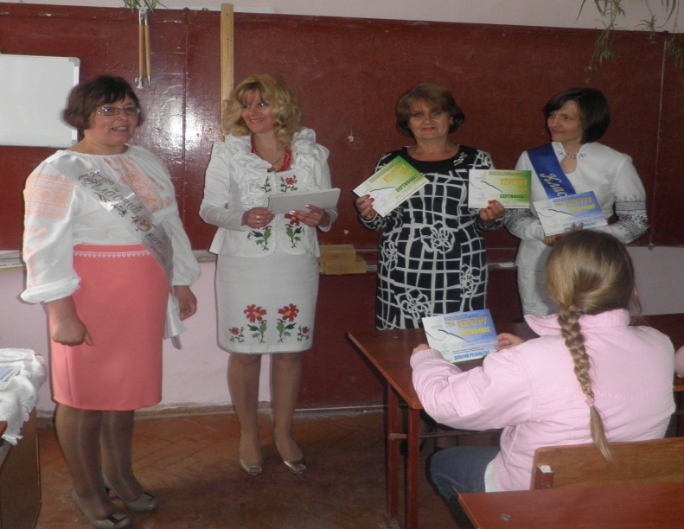
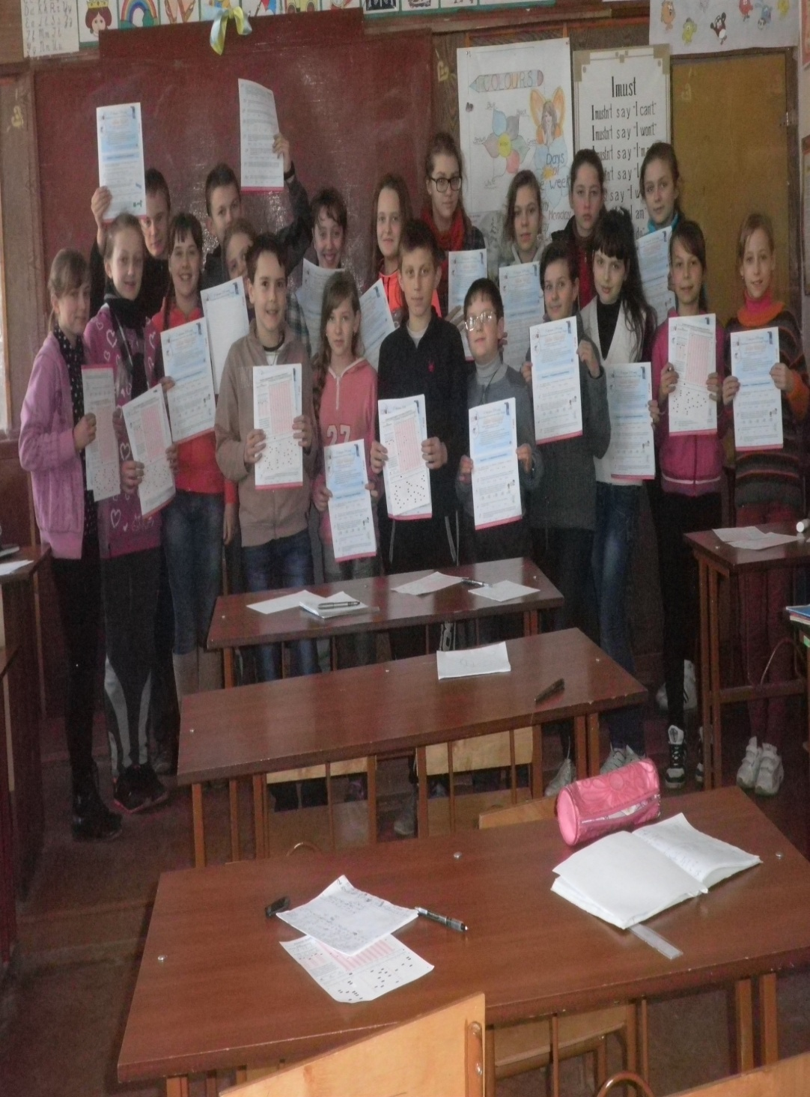
Міжнародний математичний конкурс”Кенгуру

Slide 19
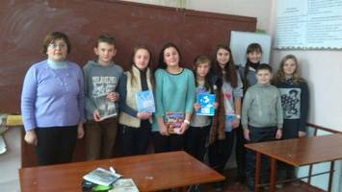
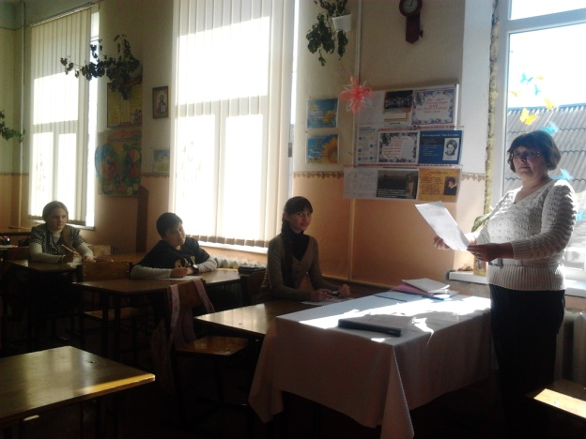
Чверть фіналісти та пів фіналісти Міжнародного чемпіонату з розв’язування логічних математичних задач

Slide 20
Проведення конкурсів,створення проектів,виконання творчих завдань сприяє удосконаленню й урізноманітненню розумової діяльності учнів: уяви, спостережливості; розвиває їхні важливі якості мислення: логічність, здатність до абстрагування, порівняння. Кожний раз ми переконуємося, що будь-яка діяльність дитини буде успішною тоді, коли вона дарує радість відчути себе переможцем, творцем.

Slide 21
Математика може бути веселою, несподіваною, загадковою. У цьому кожний раз нас переконують наші юні«піфагори» і«фалеси».
А ви до сих пір вважаєте математику сухою наукою?

